Slide 1
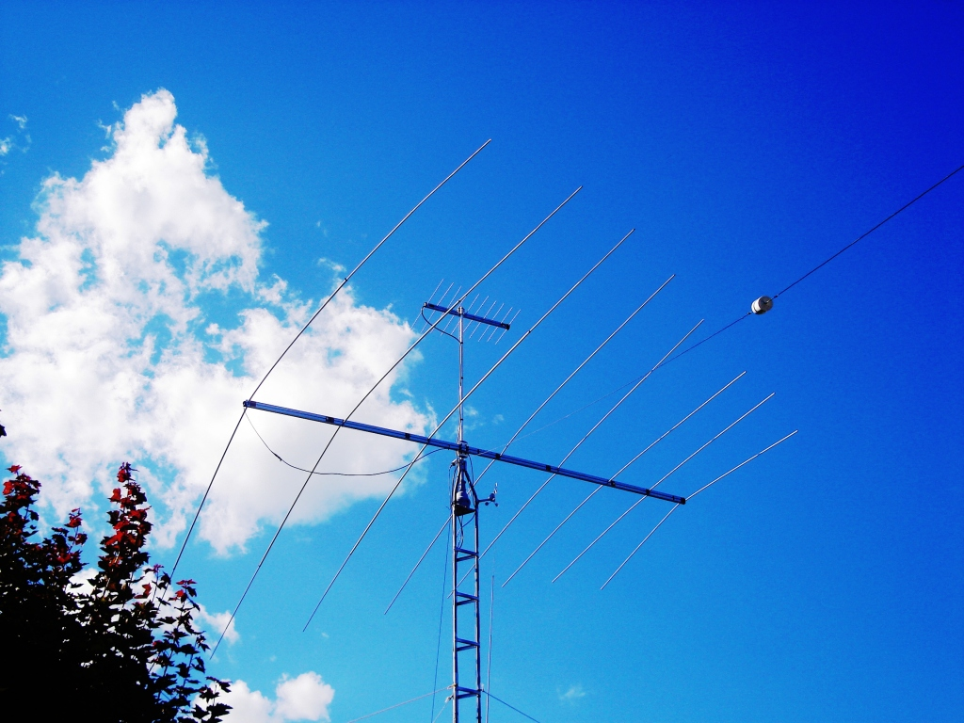
Les antennes Log-périodiques
Mai 2013 Philippe Groux, VA2PHI

Slide 2
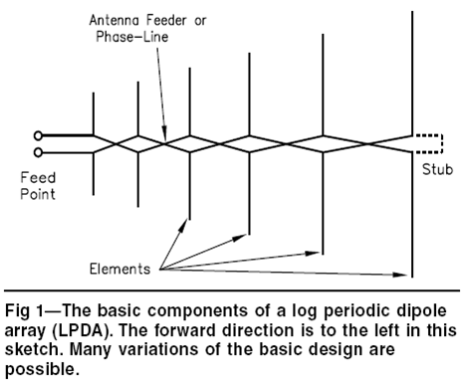
Les antennes Log-périodiques: Principe 1
Composition d’une antenne log-périodique. L’avant de l’antenne est à gauche sur la diapositive

Slide 3
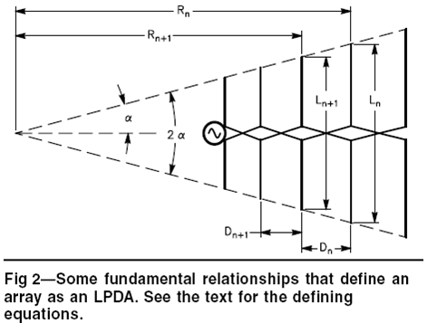


Les antennes Log-périodiques: Principe 2
Relations fondamentales qui définissent une antenne log-périodique
LPDA : Log Periodic Dipol Array

Slide 4
Les antennes Log-périodiques: Théorie 1
Des nombres sont en progression arithmétique lorsqu’on obtient le nombre suivant en ajoutant toujours le même nombre au nombre précédent.
Exemple en ajoutant +2 : 5 - 7 - 9 - 11 - 13 - 15 - 17 etc.
Bien entendu on peut ajouter des nombres négatifs, ce qui revient à soustraire.
Des nombres sont en progression géométrique lorsqu’on obtient le nombre suivant en multipliant le précédent toujours par le même nombre.
Exemple en multipliant par 2 : 5 – 10 – 20 – 40 – 80 – 160 etc.
On peut multiplier par un nombre fractionnaire, ce qui revient à diviser.
Logarithme: Le logarithme (x) d’un nombre est l’exposant qu’il faut mettre à 10 ^{x} pour obtenir le nombre.
Exemples: Log de 1000 = 3 car 10 ³ = 1000
Log de 2 = 0,30103 car 10 ^{0,30103} = 2

Slide 5
Les antennes Log-périodiques: Théorie 2
La longueur des dipôles de la Log-Périodique ainsi que leurs espacements sont en progression géométrique.
Il semble alors aisé de calculer la longueur et l’espacement des dipôles en partant de la longueur du plus court et en multipliant toujours par le même nombre. La longueur du premier dipôle est déterminée par la fréquence la plus haute, mais comment déterminer le multiplicateur ? Tout le problème du calcul des éléments de cette antenne est résumé par cette question fondamentale.
Connaissant la longueur du plus court dipôle et celle du plus long,
combien d’éléments intermédiaires doit-on placer ?
2. Lorsqu’on a décidé du nombre d’éléments à placer comment déterminer le multiplicateur appelé « raison » de la progression ?

Slide 6
Les antennes Log-périodiques: Théorie 3
De la première réponse dépend le gain de l’antenne mais aussi sa longueur totale. En fait on a le choix en restant dans des proportions raisonnables.
Il est bien plus difficile de répondre à la seconde. Par exemple nous avons décidé qu’il y aurait 4 éléments intermédiaires, ce qui donne 6 éléments en tout. Décidons également que nous voulons couvrir la gamme de fréquences de 14 à 29,7 MHz, soit un rapport F_{max}/F_{min} égal à 2,12 fois. Quel est le multiplicateur qui partant de 5,05m nous conduira à 10,71m ?
S’il s’agissait d’une progression arithmétique ce serait très facile : pour passer de 5,05 à 10,71 il faut ajouter 5,66. Sachant qu’il y a 6 éléments et donc qu’on a ajouté 5 fois le nombre, cela veut dire qu’à chaque fois nous avons ajouté 5,66/5 = 1,132. La « raison » de notre progression arithmétique serai 1,132. Oui, mais hélas il s’agit d’une progression GEOMETRIQUE !

Slide 7
Les antennes Log-périodiques: Théorie 4
C’est là qu’intervient le logarithme. Il permet d’effectuer des calculs en remplaçant les multiplications par des additions ! Reprenons notre raisonnement :
Le rapport entre les fréquences est toujours 2,12. Le logarithme de 2,12 est : 0,326
Divisons le par 5, comme dans le cas précédent. Cela donne : 0,065
Ce nombre n’est pas le multiplicateur attendu, mais le LOGARITHME de ce nombre.
Comme nous avons utilisé les LOG à base 10 le multiplicateur sera égal à 10 ^{0,065}. Sur la plupart des calculettes il suffira de taper [Shift] [log]. Si on avait utilisé les logarithmes Népériens notés [ln], on utiliserait [exp] l’exponentielle, qui s’obtient généralement en tapant sur les touches [Shift][ln], cette fois. Cela nous donne dans les 2 cas: 1,162.

Slide 8
Les antennes Log-périodiques: Théorie 5
C’est le nombre que nous cherchons, mais… comme la plupart des auteurs préfèrent partir du plus grand élément et en divisant, il faudra prendre 1/1,162 soit 0,86
Vérifions notre résultat :
1. 10,71 x 0,86 = 9,21 2. 9,21 x 0,86 = 7,92 3. 7,92 x 0,86 = 6,81 4. 6,81 x 0,86 = 5,85 5. 5,85 x 0,86 = 5,03
Nous cherchions 5,05 : la précision est bonne !

Slide 9
Les antennes Log-périodiques: Théorie 6
Voici donc la démarche générale à suivre :
1. Calculer le rapport entre l’élément le plus court et l’élément le plus long : Court / Long = R (Rapport) 2. Chercher le log de ce nombre : log R 3. Diviser par le nombre d’éléments moins 1 (Le nombre d’intervalles) : log R / N_{éléments} – 1 = exposant 4. Chercher 10^{exposant} (Shift log) = C’est le nombre recherché appelé généralement τ, la lettre grecque « tau ».

Slide 10
Les antennes Log-périodiques: Théorie 7
De la théorie à la pratique
Et les intervalles entre les dipôles ? Ils sont eux aussi en progression géométrique, avec la même raison τ, mais il est commode de les calculer en fonction de l’élément qui les précède, en utilisant la formule :
D_{n} = E_{n} * 2 σ
Dans cette formule: D_{n} = longueur de l’intervalle de rang n E_{n} = longueur de l’élément de rang n
σ = « sigma » est un coefficient calculé avec la formule suivante (ARRL Antenna Book): σ = 0,243 τ - 0,051
Dans notre exemple, σ est égal = 0,157 et 2 * σ = 0.315
Cette façon de calculer σ permet de trouver sa valeur optimum. Si l’on trouve que l’antenne est trop longue, il est possible de changer sa valeur. Cela aura pour conséquence de diminuer le gain.

Slide 11
Les antennes Log-périodiques: Théorie 8
Voici ce que pourraient être les dimensions de notre antenne 14 à 29,7 MHz:
On utilisera ce calcul chaque fois que l'on cherchera à obtenir une antenne courte avec un gain modeste.
N° | Longueur des éléments | Taille des intervalles
1 | 10.71 | 3,37
2 | 9.21 | 2,90
3 | 7.92 | 2,49
4 | 6.81 | 2,14
5 | 5.85 | 1,84
6 | 5.03 | Total: 12,74m + extrémités

Slide 12
Les antennes Log-périodiques: Conclusion
La notion de cellule active :
La LOG-périodique fonctionne comme la YAGI en utilisant les propriétés des éléments parasites, réflecteur et directeurs. Or, si l’on calcule les éléments de l’antenne en prenant comme fréquences extrêmes les valeurs exactes recherchées, le dipôle fonctionnant sur la fréquence la plus basse n’aura pas de réflecteur et celui qui fonctionne sur la fréquence la plus élevée n’aura pas de directeur. Les éléments qui résonnent sur une longueur d’onde trop grande ou trop petite n’ont aucune influence sur le gain de l’antenne. La cellule active ou région active de l’antenne LOG-périodique est donc composée par les seuls éléments qui rayonnent de façon utile à la fréquence donnée.
En ce qui concerne la fréquence la plus basse, tous les auteurs préconisent de faire le calcul en partant d’une fréquence plus basse pour avoir un réflecteur.

Slide 13
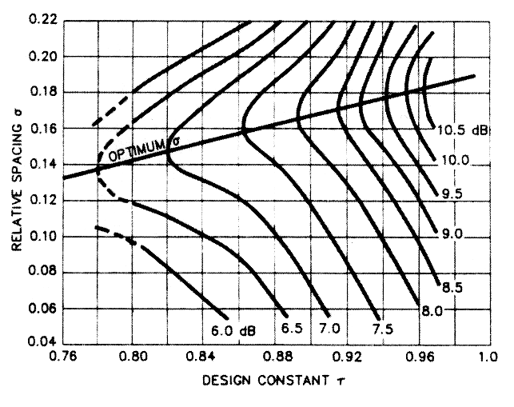
Les antennes Log-périodiques: Gain= f(τ,σ)

Slide 14
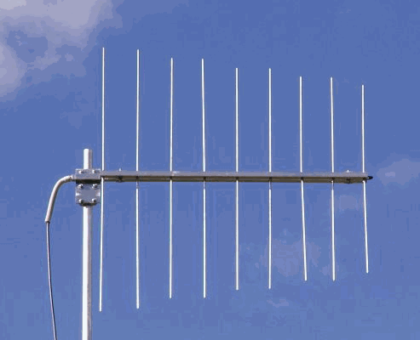
Les antennes Log-périodiques: VHF-UHF
http://www.i1wqrlinkradio.com/antype/ch15/chiave415.htm

Slide 15
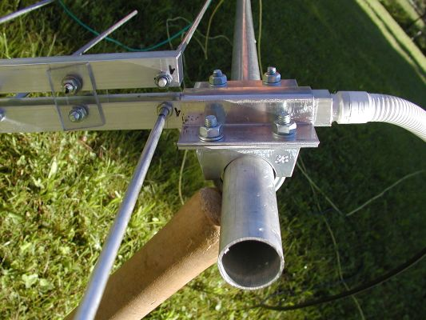
Les antennes Log-périodiques: Détails

Slide 16
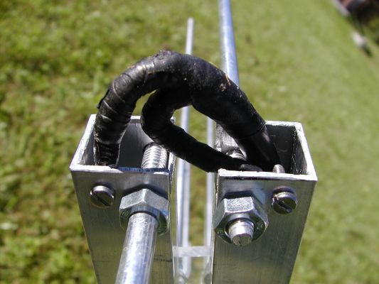
Les antennes Log-périodiques: Détails
Pour une impédance de 50 Ohm du boom, il faut que l’espacement entre les deux parties du boom soit de 20% de la largeur qui se font face.
Si le tube carré fait 2 cm ou 20 mm de côté, l’espace sera de 20 mm/5 = 4 mm

Slide 17
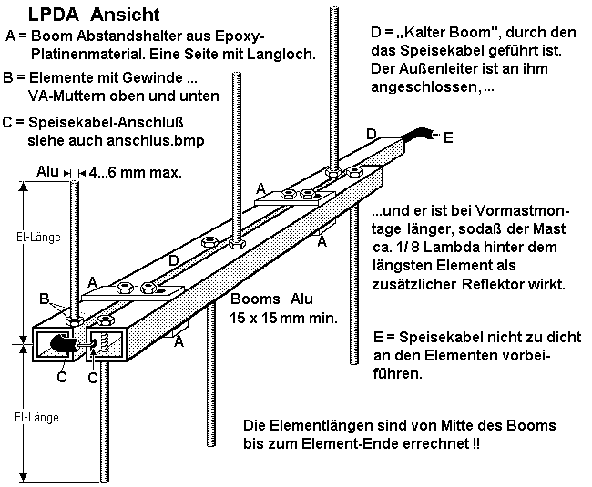
Les antennes Log-périodiques: Détails

